Slide 1
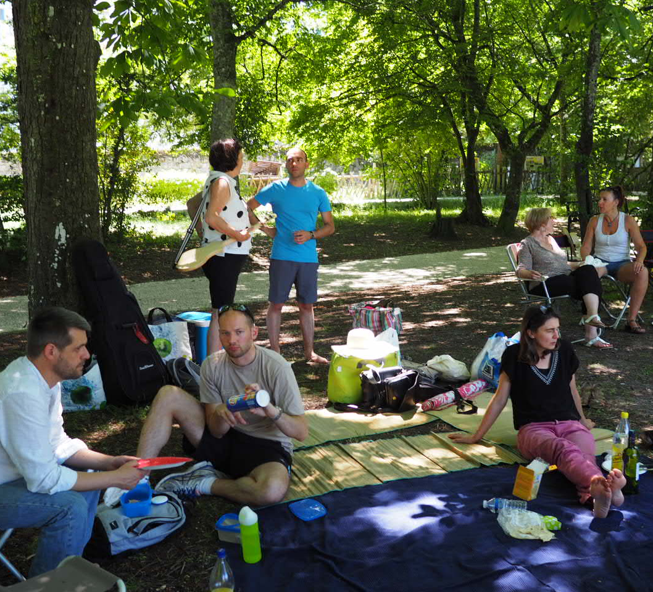
Une église qui suit Jésus de tout cœur est aussi une église qui ...

Slide 2
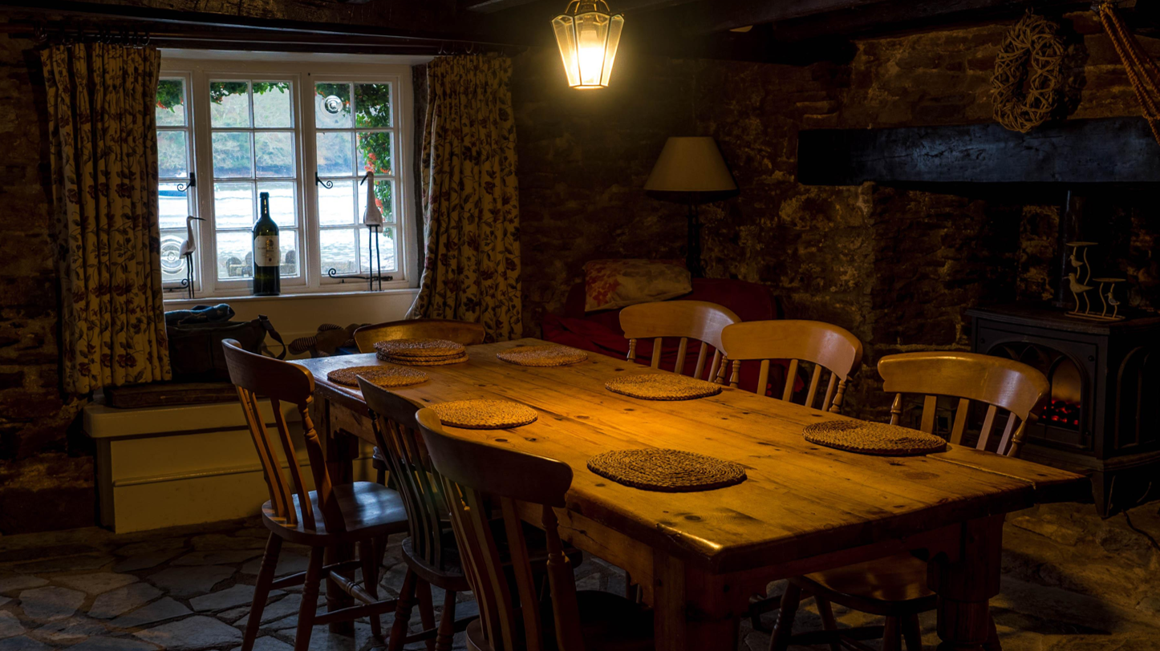
Á table !

Slide 3
L’importance de « la Table » dans le ministère de Jésus
Luc 24: 28-35

Slide 4
“En effet, le Fils de l’Homme est venu …
Mc. 10: 45 … non pour être servi, mais pour servir et donner sa vie en rançon pour beaucoup. »
Lc. 19:10 … chercher et sauver ce qui était perdu. »
Lc. 7: 34 … mangeant et buvant, et vous dites: C'est un mangeur et un buveur, un ami des publicains et des gens de mauvaise vie. »

Slide 5
Un Survol de l’Evangile de Luc …
Lc. 5 :27 – Jésus mange avec les percepteurs chez Lévi
Lc. 7 :36 – Une femme pécheresse verse du parfum sur les pieds de Jésus au repas chez Simon
Lc. 9 :10 – Jésus nourrit 5, 000 hommes
Lc. 10 :38 – Jésus mange avec ses disciples chez Marthe et Marie
Lc. 11 :37 – Jésus condamne les chefs religieux pendant un repas
Lc. 14 :1 – Au repas il enseigne des leçons importantes sur la vie dans le Royaume de Dieu
Lc. 19 :1 – Jésus mange chez Zachée, chef des collecteurs des impôts
Lc. 22 :14 – Jésus prend le dernier repas avec ses disciples
Lc. 24 :28 – Jésus ressuscité se révèle à deux disciples pendant un repas à Emmaüs
Lc. 24 :40 – Jésus ressuscité se révèle aux disciples en mangeant

Slide 6
Luc 24:28-35
« ²⁸ Lorsqu'ils furent près du village où ils allaient, il parut vouloir aller plus loin, ²⁹ mais ils le retinrent avec insistance en disant : « Reste avec nous car le soir approche, le jour est déjà sur son déclin.» Alors il entra pour rester avec eux. ³⁰ Pendant qu'il était à table avec eux, il prit le pain et, après avoir prononcé la prière de bénédiction, il le rompit et le leur donna. ³¹ Alors leurs yeux s'ouvrirent et ils le reconnurent, mais il disparut de devant eux. ³² Ils se dirent l'un à l'autre: «Notre cœur ne brûlait-il pas en nous lorsqu'il nous parlait en chemin et nous expliquait les Ecritures?» ³³ Ils se levèrent à ce moment même et retournèrent à Jérusalem, où ils trouvèrent les onze et les autres qui étaient rassemblés ³⁴ et qui leur dirent: «Le Seigneur est réellement ressuscité et il est apparu à Simon.» ³⁵ Alors les deux disciples racontèrent ce qui leur était arrivé en chemin et comment ils l'avaient reconnu au moment où il rompait le pain. »

Slide 7
Actes 2:46-47
⁴⁶ Chaque jour, avec persévérance, ils se retrouvaient d’un commun accord au temple; ils rompaient le pain dans les maisons et ils prenaient leur nourriture avec joie et simplicité de cœur. ⁴⁷ Ils louaient Dieu et avaient la faveur de tout le peuple. Le Seigneur ajoutait chaque jour à l’Eglise ceux qui étaient sauvés.

Slide 8
L’importance de « la Table » dans le ministère de Jésus
Luc 24: 28-35
L’importance de « la Table » dans le ministère aux non-croyants
Luc 19: 1-10

Slide 9
Luc 19:1-10
¹Jésus était entré dans Jéricho et traversait la ville. ² Or, un homme riche appelé Zachée, chef des collecteurs d’impôts, ³ cherchait à voir qui était Jésus, mais il n'y parvenait pas à cause de la foule, car il était de petite taille. ⁴ Il courut en avant et monta sur un sycomore pour voir Jésus, parce qu'il devait passer par là. ⁵ Lorsque Jésus fut arrivé à cet endroit, il leva les yeux, [le vit] et lui dit: «Zachée, dépêche-toi de descendre, car il faut que je m’arrête aujourd'hui chez toi.» ⁶ Zachée s'empressa de descendre et l'accueillit avec joie. ⁷ En voyant cela, tous murmuraient en disant: «Il est allé loger chez un homme pécheur.» ⁸ Mais Zachée, se tenant devant le Seigneur, lui dit: «Seigneur, je donne aux pauvres la moitié de mes biens et, si j'ai causé du tort à quelqu'un, je lui rends le quadruple.» ⁹ Alors Jésus dit à son propos: «Le salut est entré aujourd'hui dans cette maison, parce que lui aussi est un fils d'Abraham. ¹⁰ En effet, le Fils de l'homme est venu chercher et sauver ce qui était perdu.»

Slide 11
L’importance de « la Table » dans le ministère de Jésus
Luc 24: 28-35
L’importance de « la Table » dans le ministère aux non-croyants
Luc 19: 1-10
L’importance de « la Table » dans le ministère aux croyants
Luc 10: 38-42

Slide 12
Luc 10:38-42
³⁸ Comme Jésus était en chemin avec ses disciples, il entra dans un village, et une femme du nom de Marthe l’accueillit dans sa maison. ³⁹ Elle avait une sœur appelée Marie, qui s'assit aux pieds de Jésus et écoutait ce qu’il disait. ⁴⁰ Marthe était affairée aux nombreuses tâches du service. Elle survint et dit: «Seigneur, cela ne te fait-il rien que ma sœur me laisse seule pour servir? Dis-lui donc de venir m'aider.» ⁴¹ Jésus lui répondit: «Marthe, Marthe, tu t'inquiètes et tu t'agites pour beaucoup de choses, ⁴² mais une seule est nécessaire. Marie a choisi la bonne part, elle ne lui sera pas enlevée.»

Slide 13
« À Table »
L’importance de « la Table » dans le ministère de Jésus
L’importance de « la Table » dans le ministère aux non-croyants
L’importance de « la Table » dans le ministère aux croyants

